Slide 1
DEŇ ZEME
TOMÁŠ UHEREK

Slide 2
TAKTO CHRÁNIM ŽIVOTNÉ PROSTREDIE JA
NEZNEČISŤUJEM PRÍRODU
PO SEBE VŽDY ZHASNEM SVETLO
PESTUJEME RASTLINY A STROMČEKY
ŠETRÍM VODOU

Slide 3
NEZNEČISŤUJEM PRÍRODU
NEODHADZUJEM ODPADKY DO PRÍRODY.
TRIEDIM ODPAD.

Slide 4
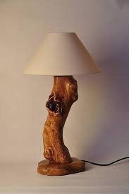
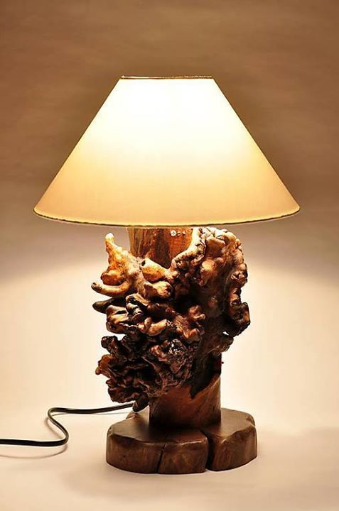
VŽDY PO SEBE ZHASNEM SVETLO
ZHASNEM PO SEBE SVETLO ABY SOM NEMÍNAL ELEKTRINU.

Slide 5
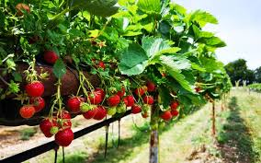
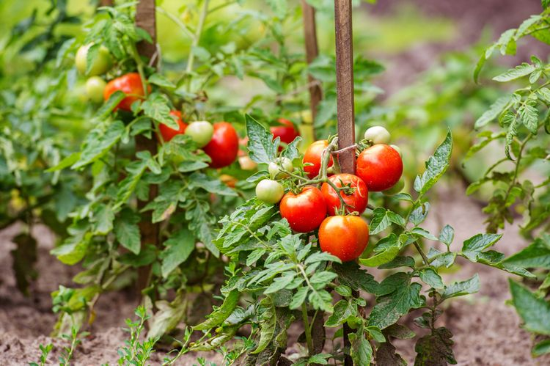
PESTUJEME RASTLINY A STROMČEKY
PESTUJEME RRASTLINY S RODINOU.
PESTUJEME: CIBUĽU, CESNAK, MRKVU, HRACH, ZELÉR, PARADAJKY, JAHODY, EGREŠE, RÍBEZLE,RAKTNÍK A OVOCIE.

Slide 6
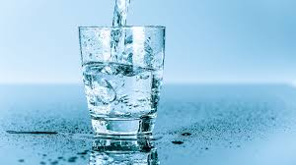
ŠETRÍM VODOU
ŠETRÍM VODOU PRETO LEBO VODA JE PRE ŽIVOT VEĽMI DôLEŽITÁ.

Slide 7
ĎAKUJEM ZA POZORNOSŤ
UHEREK

